Slide 1
Läufer im Lack beheben
Quelle: https://www.lackiererblatt.de/know-how/lackierfehler/laeufer-im-lack/

Slide 2
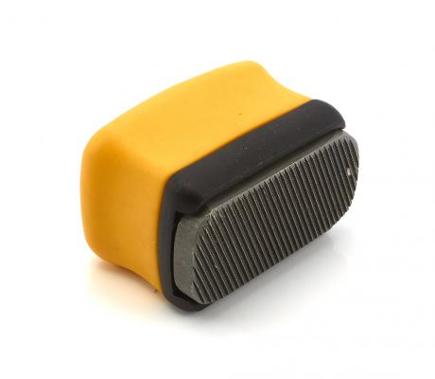
überstehendes Material mit Lackhobel abtragen

Slide 3
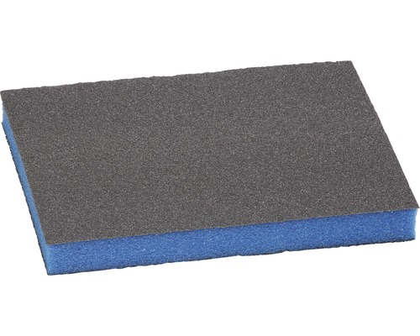
mit Schleifpad/Schleifvlies anschleifen

Slide 4
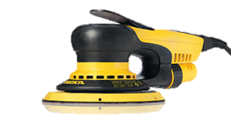
mit Schleifmaschine nachbearbeiten

Slide 5

reinigen

Slide 6
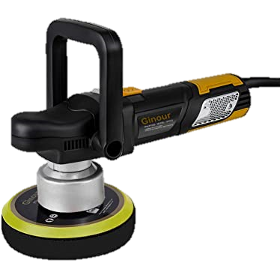
mit Hochglanzpolish polieren

Slide 7
evtl. Schutz durch Versiegeln

